Slide 1

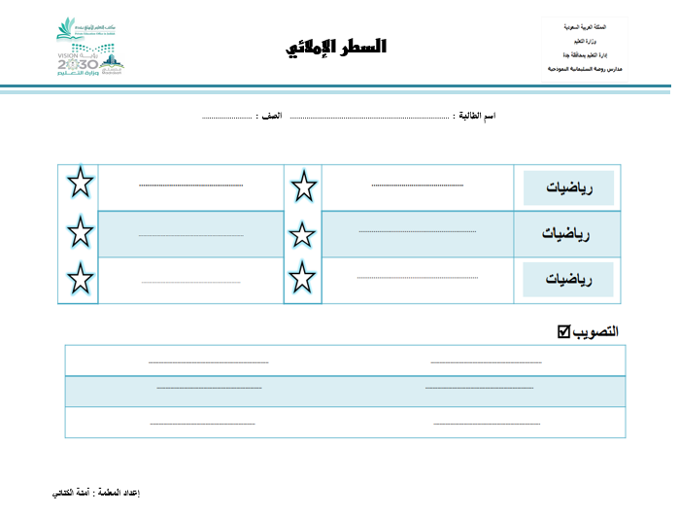

يُسَاوِي
نَاتِجُ
الصِّفْرِ

Slide 2
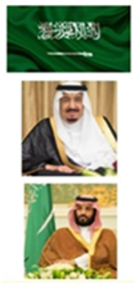





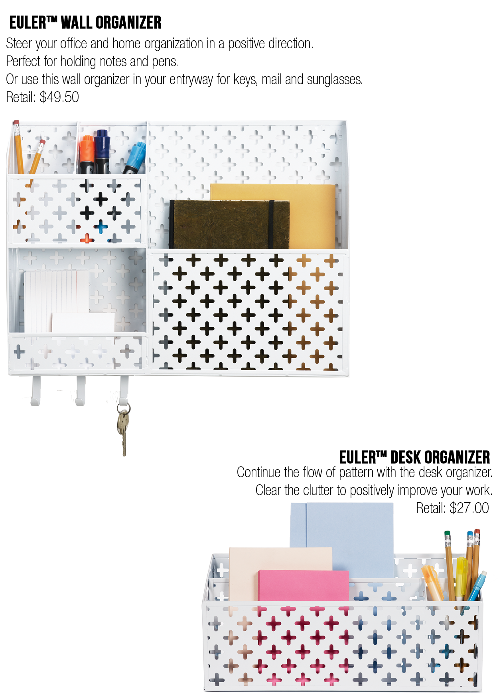

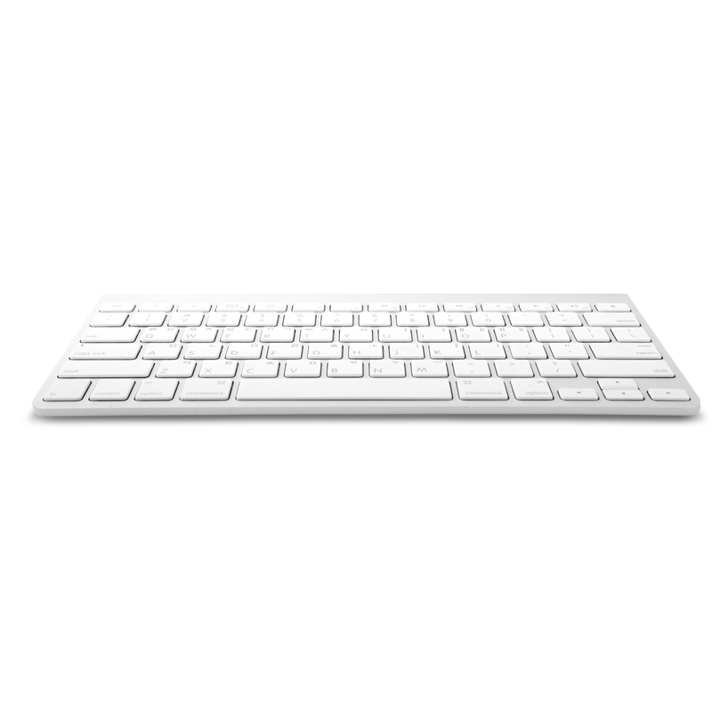


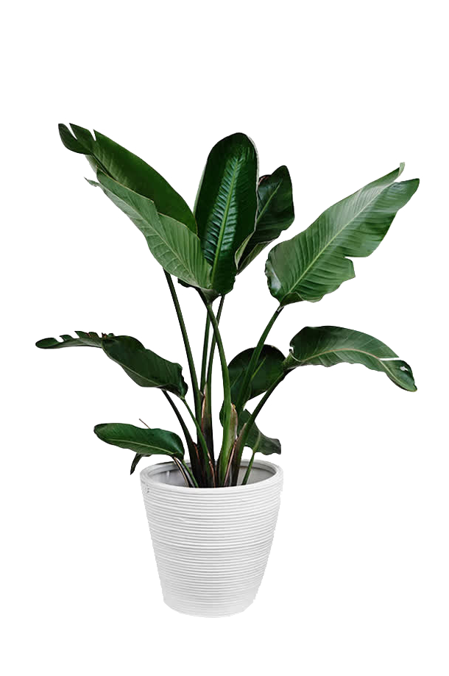
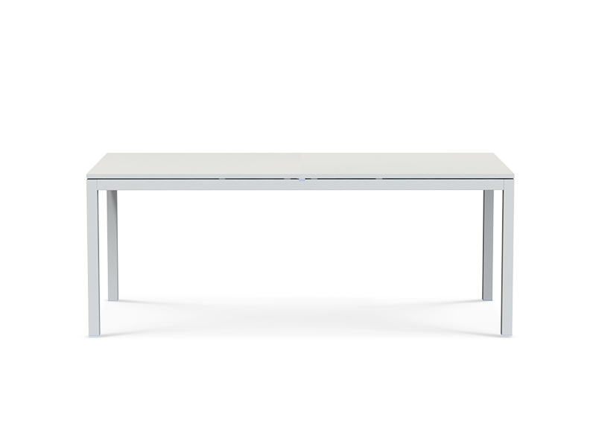
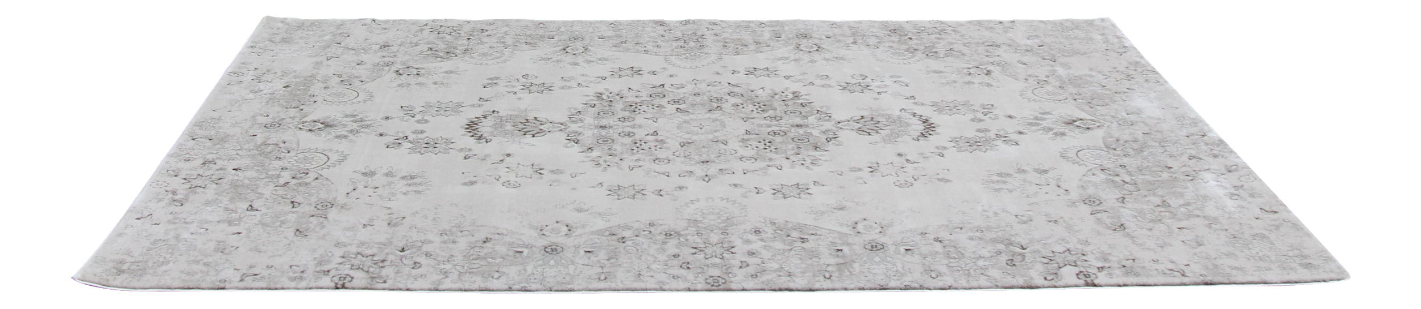

Slide 3



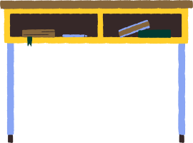
حياكم الله طالباتي
الجميلات
حسناء الرفاعي
رتيل الزهراني
ريما السواط
سارة جمال
نجاة بوقري

Slide 4
حياكم الله طالباتي
الجميلات
ندى العتيبي
ميان المالكي

Slide 5


Slide 6


Slide 7
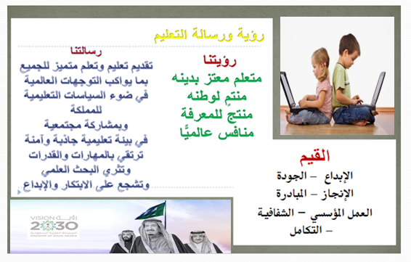

Slide 8


Slide 9
اليوم : الاثنين
التاريخ : 30 / 5 / 1443 هـ
المادة : رياضيات
الفصل السادس: الجمع
موضوع الدرس :اختبار منتصف الفصل 6 والمراجعة التراكمية

Slide 10
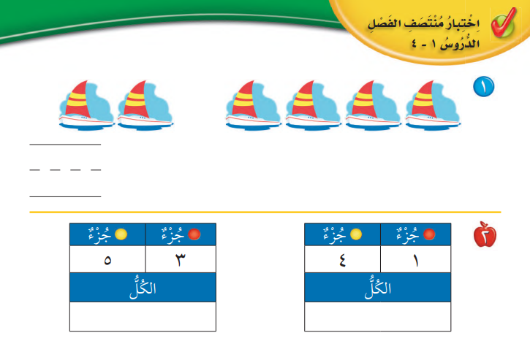

Slide 11
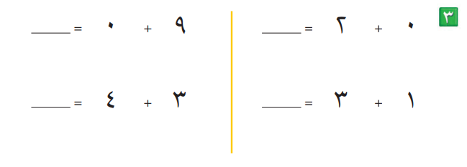

Slide 12
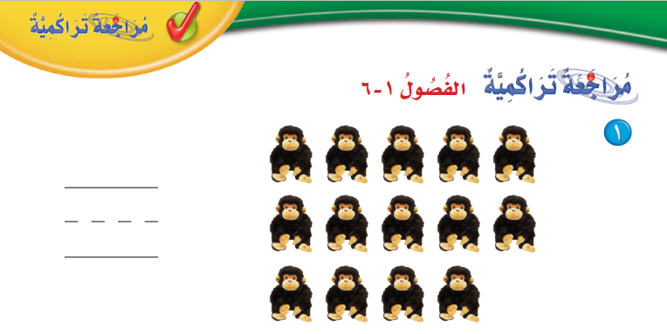

Slide 13
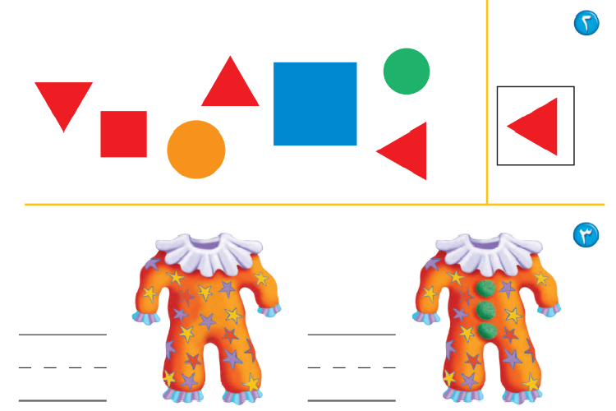


Slide 14
